Slide 1
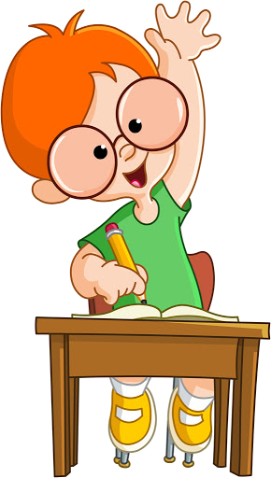
ЗАДАЦИ ЗА ПОНАВЉАЊЕ
1. Одреди вриједност сљедећих израза:
а) (36 + 48) : 7= в) 3 ∙ 21 – 96 : 3=
д) 90 – 14 ∙ 6 = ђ) (49 : 7) ∙ 8 =
12
31
84 : 7 = 12
63 – 32 = 31
6
56
90 – 84 = 6
7 ∙ 8 = 56

Slide 2
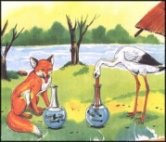
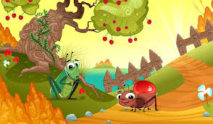
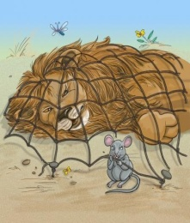
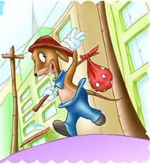
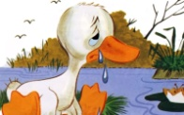
2. Ученици су лијепили слике у албум. Налијепили су 76 слика. Мање слике лијепили су по 3 на страницу, а веће по 2 на страницу. Колико страница албума заузимају веће слике ако је за мање слике било потребно 14 страница?
Р: 76 – (14 ∙ 3) : 2 = 76 – 42:2 = 34 : 2 = 17
О: Веће слике заузимају 17 страница албума.

Slide 3
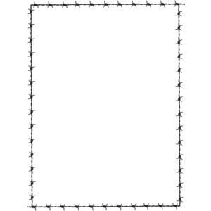
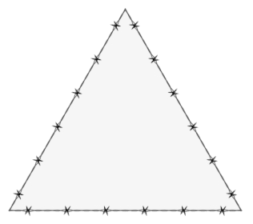
3. Из жице дужине 24m резани су комади за ограду двије површине. Једна од тих површина има облик троугла. Ако је за сваку страну те површине утрошено 3m жице, колико је жице остало за ограђивање друге површине?
Р: 24m – (3 ∙ 3m) = 24m – 9m = 15m
O: За ограђивање друге површине остало је 15m жице.
24m
3m
3m
3m

Slide 4
4. Ријеши једначине:
а) х ∙ (43 - 36) = 35 б) х + 3 ∙ 7 = 51
х ∙ 7 = 35
х = 35 : 7
х = 5
Пр: 5 ∙(43 - 36)=35
х + 21 = 51
х = 51 - 21
х = 30
Пр: 30 + 3 ∙ 7= 51

